Slide 1
Programação Inteira
Disciplina: Pesquisa Operacional II

Slide 2
Programação Inteira (PI)
Definição: A PI é uma programação matemática na qual algumas ou todas as variáveis estão restritas a valores inteiros.
Um problema com variáveis inteiras e reais é chamado problema de programação inteira mista (PIM).
Caso todas as variáveis assumem valores 0 ou 1, tem-se um problema de programação 0-1 ou binária (PIB).

Slide 3
Exemplo
Max z = 2x₁ + x₂
Sujeito a
x₁ + x₂ ≤ 5
-x₁+x₂ ≤ 0
6x₁+2x₂ ≤ 21
x₁, x₂ inteiros positivos

Slide 4
Características dos problemas de PI
Problemas de PI puro limitado tem um número finito de soluções viáveis.
Os problemas de PI são muito mais difíceis de serem resolvidos do que os PPL.
Atualmente, nenhum algoritmo de PI possui eficiência computacional que chegue próxima ao método simplex. Porém, há avanços.

Slide 5
Técnicas para solucionar Problemas de PI
Método branch-and-bound: técnica da ramificação (Construção da árvore B&B) e avaliação progressiva.
Algoritmos de plano de corte.
Método branch-and-cut.
Notes:
1

Slide 6
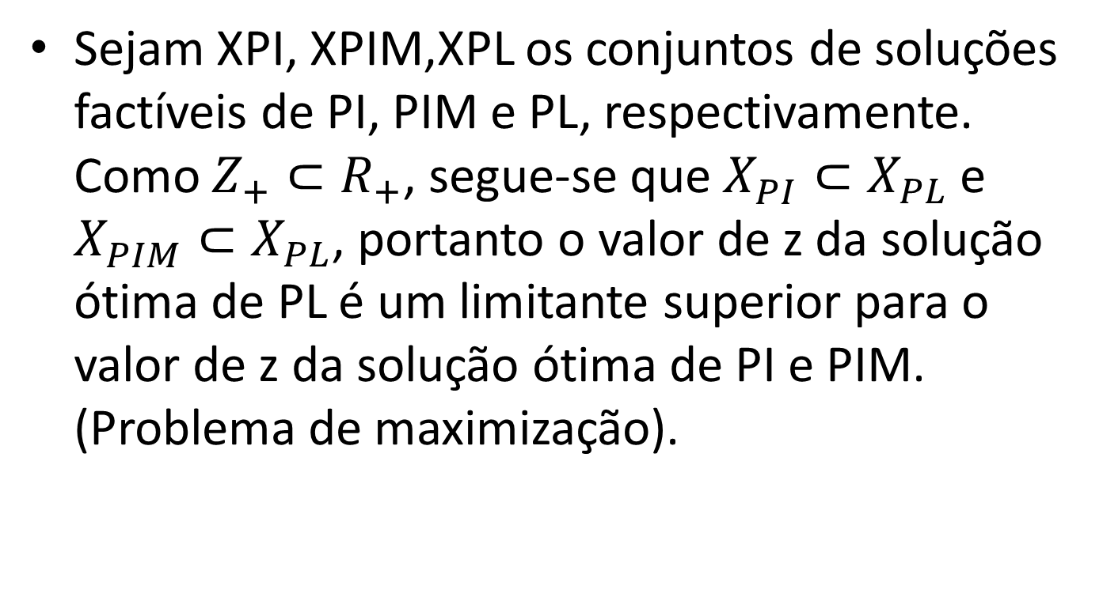
Observação
Sejam XPI, XPIM,XPL os conjuntos de soluções factíveis de PI, PIM e PL, respectivamente. Como $Z_{+}^{}⊂R_{+}$, segue-se que $X_{PI}^{}⊂X_{PL}$ e $X_{PIM}^{}⊂X_{PL}$, portanto o valor de z da solução ótima de PL é um limitante superior para o valor de z da solução ótima de PI e PIM. (Problema de maximização).

Slide 7
Formulações de Problemas Clássicos
Problema da Mochila: envolve a escolha de itens a serem colocados em uma ou mais mochilas de forma a maximizar uma função utilidade.
Mochila 0-1: Considere n projetos e um capital b para investimento. O projeto j tem um custo a_{j} e um retorno esperado p_{j}. O objetivo é selecionar os projetos que maximizam o retorno esperado sem ultrapassar o limite de capital.

Slide 8
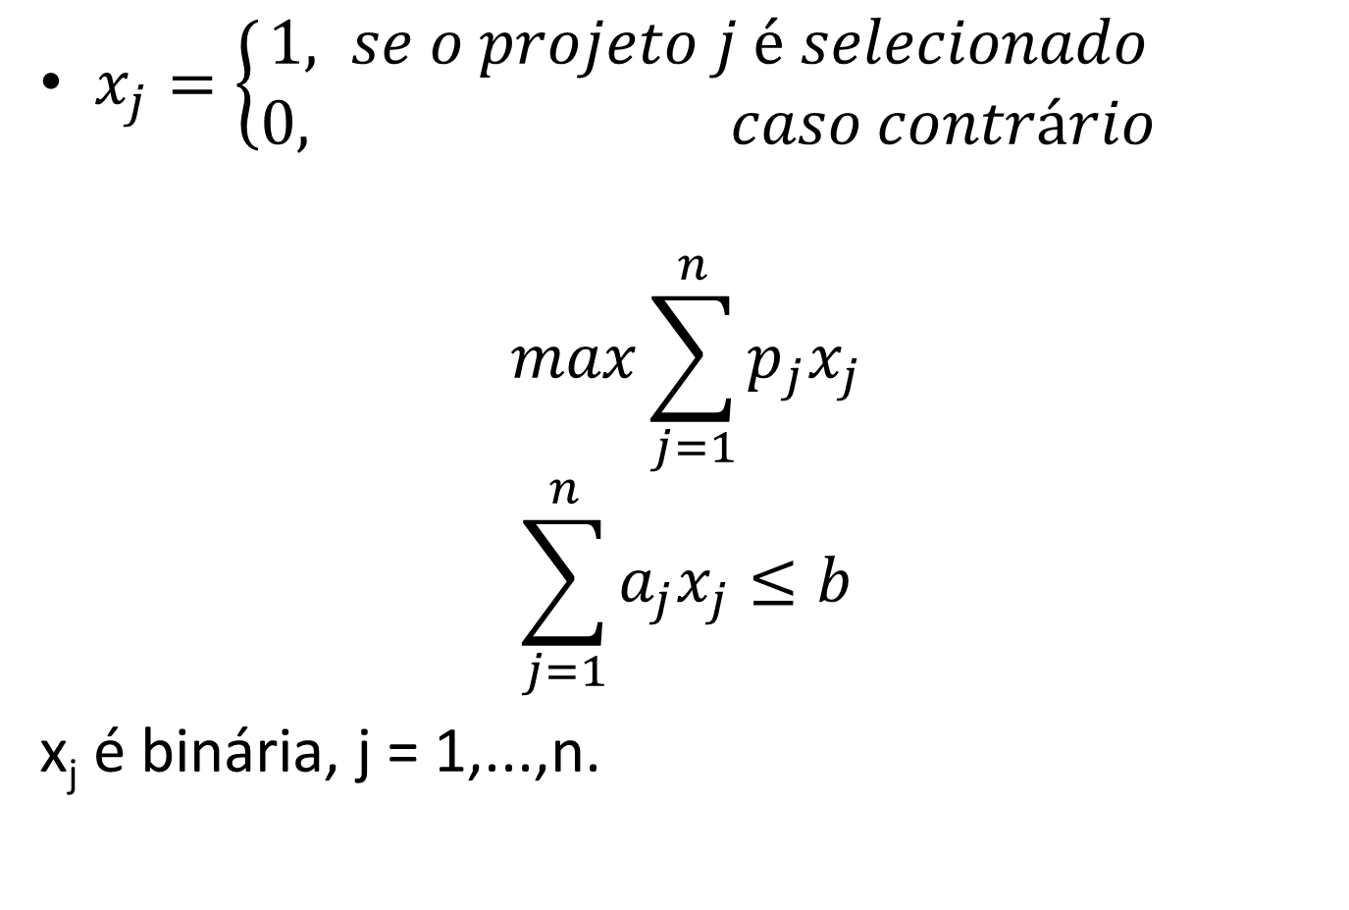
$x_{j}=\left\{\begin{aligned}1, se o projeto j é selecionado \\ 0, caso contrário\end{aligned}\right.$
$$max\sum_{j=1}^{n}{p_{j}x_{j}}$$
$$\sum_{j=1}^{n}{a_{j}x_{j}}≤b$$
x_{j} é binária, j = 1,...,n.

Slide 9
Formulações de Problemas Clássicos
Múltiplas Mochilas: Considere n itens que devem ser colocados em m mochilas de capacidades distintas, b_{i}, i = 1,..., m. Cada item j tem uma lucratividade p_{j} e um peso w_{j}. O objetivo é selecionar m subconjuntos distintos de itens, tal que cada subconjunto ocupe uma capacidade de no máximo b_{i} e o lucro total seja maximizado.

Slide 10

$x_{ij}=\left\{\begin{aligned}1, se o item j é colocado na mochila i \\ 0, caso contrário\end{aligned}\right.$
$$max\sum_{i=1}^{m}{\sum_{j=1}^{n}{p_{j}x_{ij}}}$$
$$\sum_{j=1}^{n}{w_{j}x_{ij}}≤b_{i}, i=1,…,m$$
$$\sum_{i=1}^{m}{x_{ij}}≤1, j=1,…,n$$
x é binária.

Slide 11
Formulações de Problemas Clássicos
Empacotamento em Mochilas: deseja-se determinar o número mínimo de mochilas de mesma capacidade b que empacotem n itens de peso w_{j}.

Slide 12

$x_{ij}=\left\{\begin{aligned}1, se o item j é colocado na mochila i \\ 0, caso contrário\end{aligned}\right.$
$$y_{i}=\left\{\begin{aligned}1, se a mochila i é usada \\ 0, caso contrário\end{aligned}\right.$$
$$min\sum_{i=1}^{n}{y_{i}}$$
$$\sum_{=1}^{n}{x_{ij}}=1, j=1,…,n$$
$$\sum_{j=1}^{n}{{w_{j}x}_{ij}}≤by_{i}, i=1,…,n$$
x e y são binários.

Slide 13
Formulações de Problemas Clássicos
Problemas de corte unidimensional: consiste em cortar barras disponíveis de tamanho único L, para a produção de m tipos de itens com tamanhos l₁, l₂, ..., l_{m}, e demandas, b₁, b₂,..., b_{m}, respectivamente. O objetivo é minimizar o número de barras usadas, dado um limite superior de barras disponíveis n.

Slide 14

$x_{ij}=número de vezes que o item j é cortado na barra i.$
$$y_{i}=\left\{\begin{aligned}1, se a barra i é usada \\ 0, caso contrário\end{aligned}\right.$$
$$min\sum_{i=1}^{n}{y_{i}}$$
$$\sum_{i=1}^{n}{x_{ij}}≥b_{j}, j=1,…,m$$
$$\sum_{j=1}^{m}{{l_{j}x}_{ij}}≤Ly_{i}, i=1,…,n$$
x é um inteiro positivo e y é binário.

Slide 15
Formulações de Problemas Clássicos
Problemas de caixeiro viajante: envolve um conjunto de cidades, em que o caixeiro sai de uma cidade base, visita todas as cidades ou um subconjunto delas somente uma vez, e retorna à cidade base de modo a otimizar um ou mais objetivos.

Slide 16
Caixeiro-viajante - distância
G (V, E) um grafo completo ponderado não orientado com n vértices. Suponha que G é completo. O problema consiste em determinar o ciclo hamiltoniano ou rota, de distância mínima.
c_{ij} = distância entre as cidades i e j.

Slide 17
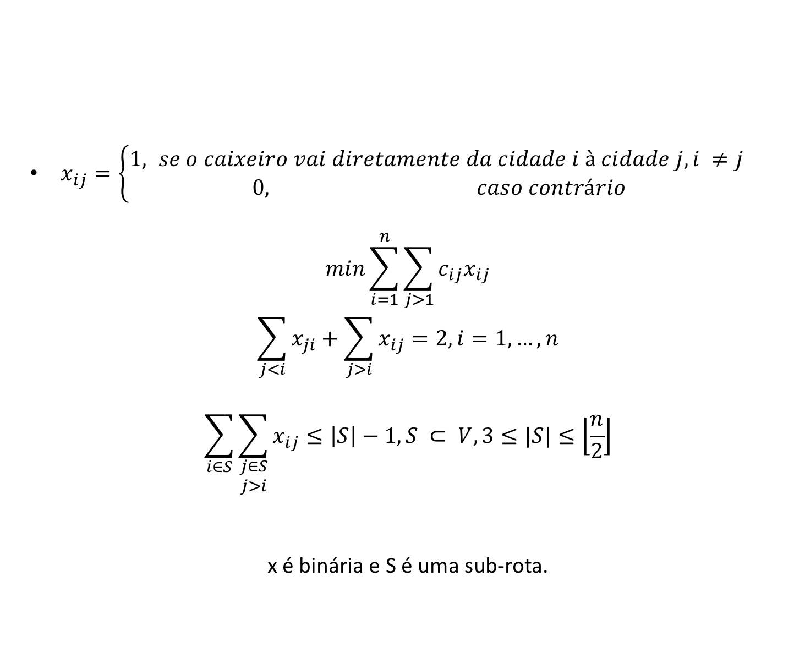
$x_{ij}=\left\{\begin{aligned}1, se o caixeiro vai diretamente da cidade i à cidade j, i ≠j \\ 0, caso contrário\end{aligned}\right.$
$$min\sum_{i=1}^{n}{\sum_{j>1}{c_{ij}x_{ij}}}$$
$$\sum_{j<i}{x_{ji}+\sum_{j>i}{x_{ij}}}=2, i=1,…,n$$
$$\sum_{i∈S}{\sum_{\begin{aligned}j∈S \\ j>i\end{aligned}}{x_{ij}≤\left|S\right|−1, S ⊂ V, 3≤|S|≤\left\lfloor \frac{n}{2}\right\rfloor }}$$
x é binária e S é uma sub-rota.

Slide 18
Caixeiro-viajante - distância
G (V, E) um grafo completo ponderado orientado com n vértices, c_{ij} ≠ c_{ji}.

Slide 19

$$min\sum_{i=1}^{n}{\sum_{\begin{aligned}j=1 \\ j≠i\end{aligned}}^{n}{c_{ij}x_{ij}}}$$
$$\sum_{i=1}^{n}{x_{ij}}=1, j=1,…,n, j≠i$$
$$\sum_{j=1}^{n}{x_{ij}}=1,i=1,…,n, i≠j$$
$$\sum_{i∈S}{\sum_{\begin{aligned}j∈S \\ j>i\end{aligned}}{x_{ij}≤\left|S\right|−1, S ⊂ V, 2≤|S|≤\left\lfloor \frac{n}{2}\right\rfloor }}$$
x é binária e S é uma sub-rota.

Slide 20
Problemas de logística
Roteamento de Veículos
Localização de facilidades

Slide 21
Problema de Roteamento de Veículos (PRV)
PRV envolvem o projeto de rotas de entrega e/ou coleta de custo mínimo de um ou mais depósitos para um nº de clientes, sujeito a restrições adicionais.

Slide 22
PRV clássico
G(N, E) é um grafo orientado onde N = C ∪ {0, n+1}, C = {1, ..., n} é o conjunto de nós que representam os clientes, e 0, n + 1 são os nós que representam o depósito. E = {(i, j): i, j ∈ N, i ≠ j, i ≠ n + 1, j ≠ 0} corresponde aos arcos associados às conexões entre nós.

Slide 23
PRV clássico - observações
Nenhum arco termina no nó 0 e nenhum começa no nó n + 1.
Todas as rotas começam em 0 e terminam em n + 1.
Um custo c_{ij} e um tempo de viagem t_{ij} estão associados a cada arco (i, j) ∈ E.
O tempo de viagem t_{ij} inclui o tempo de serviço do cliente i.
Cada cliente i tem uma demanda d_{i}.
Um conjunto K de veículos idênticos, cada veículo k ∈ K com capacidade Q, está situado no depósito.
O objetivo é minimizar o custo total de viagens.

Slide 24
PRV clássico - restrições
Cada rota inicia e termina no depósito.
Cada cliente pertence somente a uma rota.
A demanda total de uma rota não pode exceder a capacidade Q do veículo.
O tempo de viagem de uma rota não pode exceder o limite D.

Slide 25
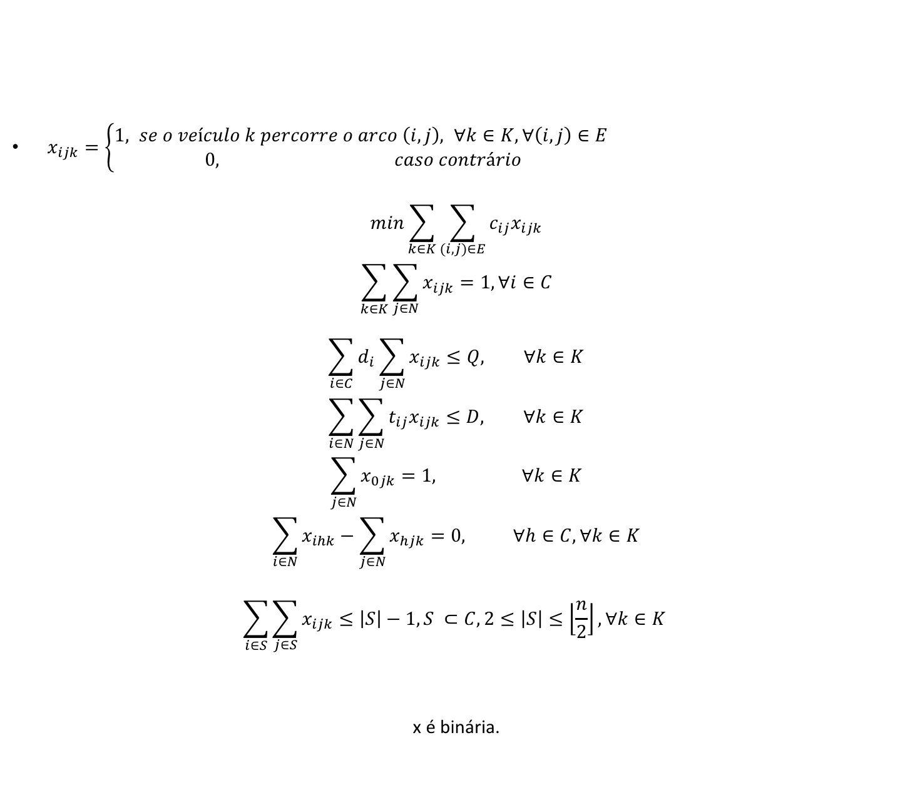
$x_{ijk}=\left\{\begin{aligned}1, se o veículo k percorre o arco \left(i, j\right), ∀k∈K, ∀\left(i, j\right)∈E \\ 0, caso contrário\end{aligned}\right.$
$$min\sum_{k∈K}{\sum_{(i,j)∈E}{c_{ij}x_{ijk}}}$$
$$\sum_{k∈K}{\sum_{\begin{aligned}j∈N \\ \end{aligned}}{x_{ijk}=1, ∀i∈C}}$$
$$\sum_{i∈C}{d_{i}\sum_{j∈N}{x_{ijk}}}≤Q, ∀k∈K$$
$$\sum_{i∈N}{\sum_{j∈N}{t_{ij}x_{ijk}}}≤D, ∀k∈K$$
$$\sum_{j∈N}{x_{0jk}}=1, ∀k∈K$$
$$\sum_{i∈N}{x_{ihk}}−\sum_{j∈N}{x_{hjk}}=0, ∀h∈C, ∀k∈K$$
$$\sum_{i∈S}{\sum_{\begin{aligned}j∈S \\ \end{aligned}}{x_{ijk}≤\left|S\right|−1, S ⊂C,2≤\left|S\right|≤\left\lfloor \frac{n}{2}\right\rfloor ,∀k∈K }}$$
x é binária.

Slide 26
Problema da Localização de facilidades
P-medianas
P-centros
P-medianas e P-centros com capacidade limitada
P-medianas e P-centros com capacidade ilimitada
Localização de instalações com capacidade limitada
Localização de facilidades com capacidade limitada e fonte única.

Slide 27
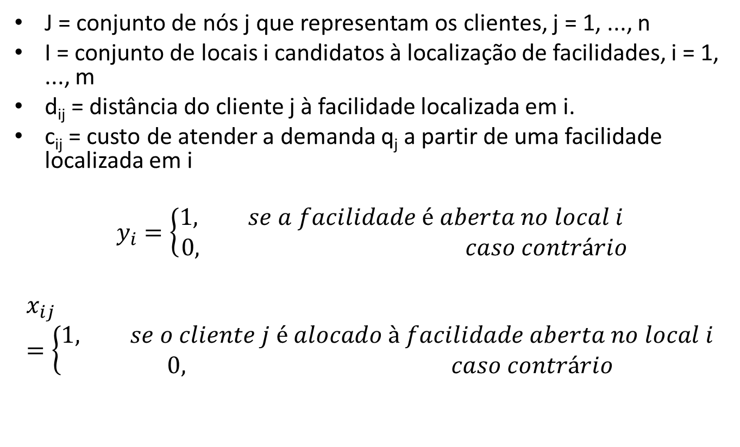
Problema da Localização de facilidades
J = conjunto de nós j que representam os clientes, j = 1, ..., n
I = conjunto de locais i candidatos à localização de facilidades, i = 1, ..., m
d_{ij} = distância do cliente j à facilidade localizada em i.
c_{ij} = custo de atender a demanda q_{j} a partir de uma facilidade localizada em i
$$y_{i}=\left\{\begin{aligned}1, se a facilidade é aberta no local i \\ 0, caso contrário\end{aligned}\right.$$
$$x_{ij}=\left\{\begin{aligned}1, se o cliente j é alocado à facilidade aberta no local i \\ 0, caso contrário\end{aligned}\right.$$

Slide 28
P-medianas
Envolve a localização de p facilidades e a designação de clientes a facilidades, de modo a minimizar a soma das distâncias de clientes a facilidades. Permite-se que os nós das instalações estejam em qualquer lugar dos arcos que ligam nós dos clientes, incluindo os nós dos clientes.

Slide 29

P-medianas - Formulação
$min\sum_{i∈I}{\sum_{j∈J}{c_{ij}x_{ij}}}$ (1)
$\sum_{\begin{aligned}i∈J \\ \end{aligned}}{x_{ij}=1, ∀j∈J}$ (2)
$x_{ij}≤y_{i} ∀ i∈I$,$∀ j∈J$ (3)
$\sum_{i∈I}{y_{i}}=p$ (4)
x e y binárias (5)
A f.o (1) minimiza o custo total de designação de clientes a facilidades. As restrições (2) garantem que cada cliente j é atendido por uma única facilidade. As restrições (3) asseguram que cada cliente j só pode estar alocado a um nó j se neste local houver uma facilidade. A restrição (4) indicam que exatamente p facilidades são abertas.

Slide 30
P-centros
Envolve a localização de p facilidades e a designação de clientes a facilidades, de modo a minimizar a distância máxima de clientes a facilidades.
Considere a seguinte variável:
r = distância máxima de um cliente quando designado a uma facilidade

Slide 31
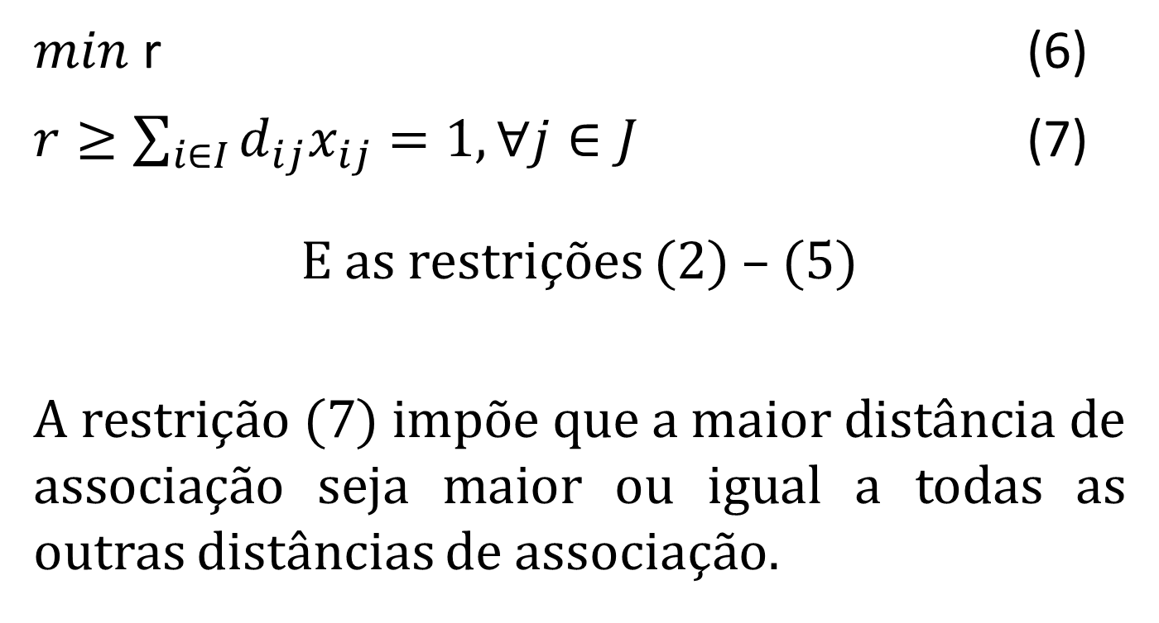
P-centros: Formulação
$min$ r (6)
$r≥\sum_{\begin{aligned}i∈I \\ \end{aligned}}{{d_{ij}x}_{ij}=1, ∀j∈J}$ (7)
E as restrições (2) – (5)
A restrição (7) impõe que a maior distância de associação seja maior ou igual a todas as outras distâncias de associação.

Slide 32
Modelagem com variáveis binárias
Restrições ou – ou
Ou 3x₁ + 2x₂ ≤ 18
Ou então x₁ + 4x₂ ≤ 16
3x₁ + 2x₂ ≤ 18 + My
x₁ + 4x₂ ≤ 16 + M(1 – y)
Onde M é um nº positivo grande e y = 0 ou 1.

Slide 33
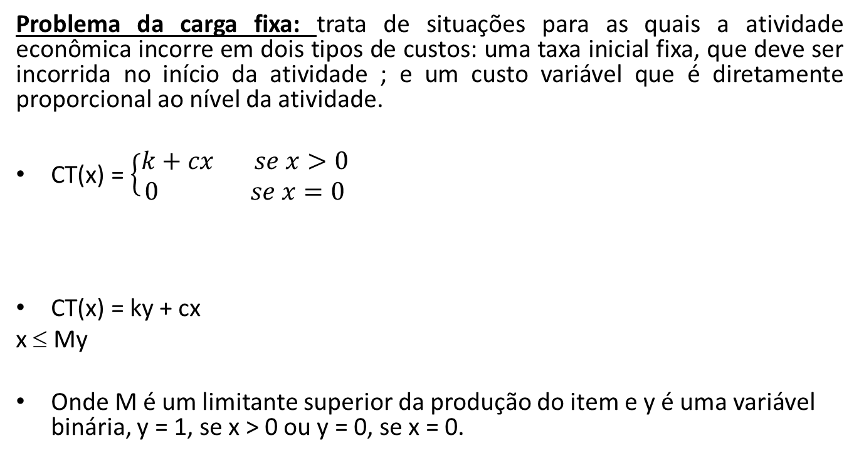
Modelagem com variáveis binárias
Problema da carga fixa: trata de situações para as quais a atividade econômica incorre em dois tipos de custos: uma taxa inicial fixa, que deve ser incorrida no início da atividade ; e um custo variável que é diretamente proporcional ao nível da atividade.
CT(x) = $\left\{\begin{aligned}k+cx se x>0 \\ 0 se x=0\end{aligned}\right.$
CT(x) = ky + cx
x ≤ My
Onde M é um limitante superior da produção do item e y é uma variável binária, y = 1, se x > 0 ou y = 0, se x = 0.

